Slide 1
Такие разные праздники.
Лаврентьева Т.А.

Slide 2
Виды праздников
Профессиональные отмечаются людьми всех профессий
Народные
отмечаются всеми людьми , независимо от национальной принадлежности и религии
СЕМЕЙНЫЕ
ГОСУДАРСТВЕННЫЕ
УСТАНАВЛИВАЮТСЯ УКАЗОМ ПРЕЗИДЕНТА РФ

Slide 3


Государственные
Профессиональные
Народные
23 февраля - День защитника Отечества
12 июня - День России
18 марта – День работников торговли
7 мая – День радио
15 мая – Международный день семьи
27 августа – День кино
29 ноября – День Матери

Slide 4


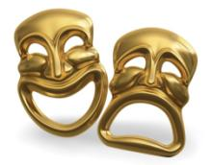
Государственные
Профессиональные
Народные
1 мая – Праздник Весны и труда
22 августа – День Государственного флага России
12 апреля – День Космонавтики
28 мая – День пограничника
24 мая – День славянской письменности и культуры
18 мая – Международный день музеев
1 сентября – День Знаний
27 марта – Международный день театра

Slide 5


Государственные
Профессиональные
Народные
9 мая – День Победы
12 декабря – День Конституции
30 апреля – День Пожарной охраны
5 октября – День учителя
5 июня - Всемирный день охраны окружающей среды
1 апреля – День смеха
1 июня – Международный день защиты детей
1 октября – Международный день музыки

Slide 6
народные
8 июля- День семьи, любви и верности
15 марта - Всемирный день защиты потребителя
25 января- День студента

Slide 7
профессиональные
13 января - День российской печати
10 февраля - День дипломатического работника
17 июля – День металлурга

Slide 8
профессиональные
10 марта - День архивов
25 октября – День таможенника
12 января – День работников прокуратуры РФ

Slide 9
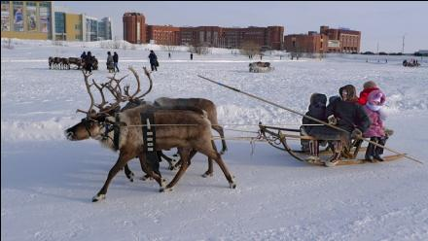
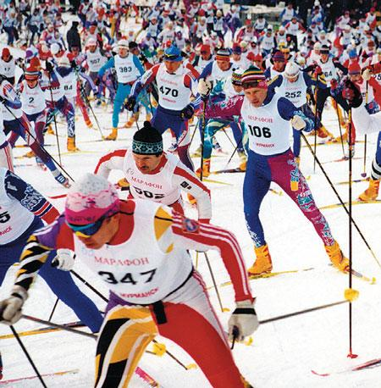
Праздник Севера

Slide 10
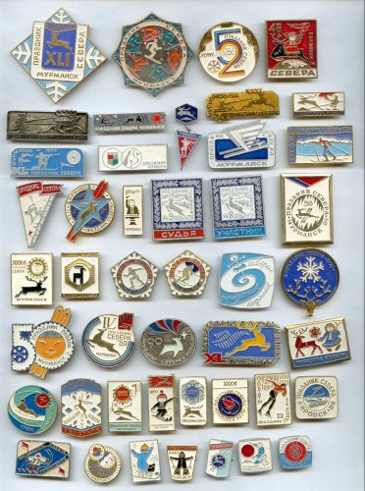
Коллекция значков праздника Севера

Slide 11
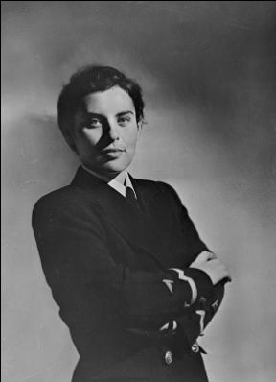
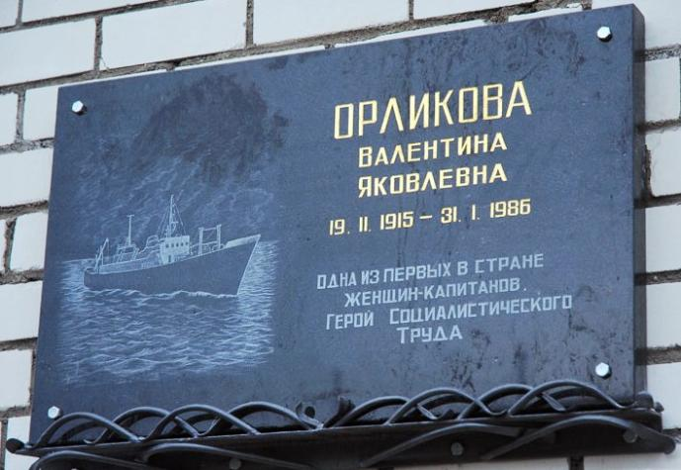
День рыбака

Slide 12
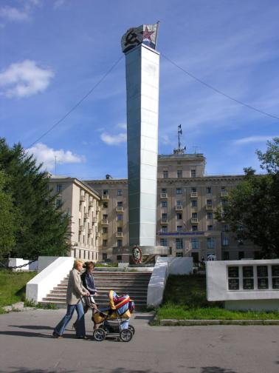
Памятник рыбакам и кораблям, погибшим при защите советского Заполярья в годы Великой Отечественной войны

Slide 13

День рОССИИ

Slide 14
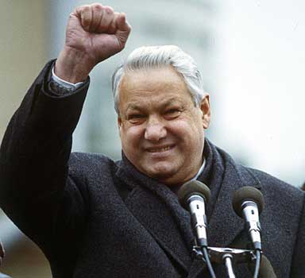
В 1994 году первый Президент России Борис Ельцин своим Указом придает 12 июня государственное значение — День принятия декларации о государственном суверенитете России.

Slide 15
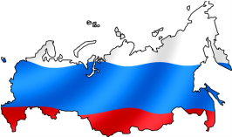
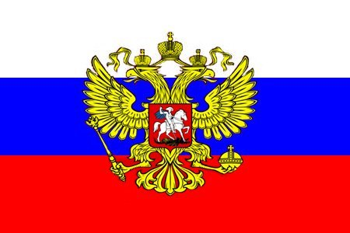

Символы России

